Slide 1
SIPEI 2010
Situación actual
Santiago de Compostela
21 de diciembre de 2009

Slide 2
ÍNDICE

Slide 3
ÍNDICE
U.P.T. AS PONTES
  PRESENTE
  FUTURO
SIPEI
  PRESENTACIÓN
  CONEXIÓN
  PREDICCIÓN
  VISUALIZACIÓN
FUNCIONAMIENTO DEL CICLO COMBINADO

Slide 4
U.P.T. AS PONTES

Slide 5
U.P.T. AS PONTES
Presente

Slide 6
U.P.T. AS PONTES
Puesta en marcha de la Central de Ciclo Combinado durante el periodo 2008-2009.
  Nuevas metodologías de clasificación.
Red de Vigilancia ha sido redefinida
  Unidad de Producción Térmica adaptada a su funcionamiento habitual con 100% de carbón importado.
  Ciclo Combinado en funcionamiento comercial.
En la Red de Vigilancia se reubicaron 3 estaciones y se eliminaron 4; de esta forma se pasa de 17 a 13 estaciones, siendo tres de ellas nuevas.
Presente

Slide 7
U.P.T. AS PONTES
Futuro

Slide 8
U.P.T. AS PONTES
Durante el periodo 2008-2009 se observó que no es apropiado mantener el Sistema de Predicción en un PC.
El día 02/10/09, tuvo lugar una reunión en As Pontes, en la que se acordó acometer de forma inmediata la integración del sistema predicción en la plataforma MEDAS. Con este cambio, se gana mantenimiento, seguridad y estabilidad.
Por tanto, la integración en MEDAS se considera un objetivo básico del desarrollo del SIPEI que debe ser realizado en el periodo 2009-2010.
Futuro

Slide 9
SIPEI

Slide 10
SIPEI
Presentación

Slide 11
SIPEI
El Sistema de Predicción de Estadística de Inmisión utiliza datos de inmisión minutales disponibles en el sistema MEDAS para obtener:
  Predicciones de los valores de dióxido de azufre y de óxidos de nitrógeno, con media hora de antelación, usando modelos aditivos.
  Proporciona una predicción probabilística de superación de los niveles de SO₂ y NO_{x}.
  SIPEI calcula la probabilidad estimada de si es la Central Térmica o el Ciclo Combinado el causante de un episodio de alteración de la calidad de aire.
Presentación

Slide 12
SIPEI
Conexión
  En este módulo se obtienen los datos originales, se formatean convenientemente y se ponen a disposición del módulo de predicción.
Predicción
  Hace referencia a los aspectos más metodológicos, matemáticos y estadísticos
  En este módulo se leen los datos formateados, se aplican los modelos, se realizan los cálculos, se obtienen los resultados que se ponen a disposición del módulo de visualización.
Visualización
  En este módulo se leen los resultados, se generan los gráficos, informes y se pone toda la información a disposición del usuario final.
Presentación

Slide 13
SIPEI
Conexión

Slide 14
SIPEI
Mediante la conexión con MEDAS se recogen datos minutales y cincominutales de todas las estaciones de medición, de la central térmica, de la central de ciclo combinado y de la estación meteorológica.
Conexión

Slide 15
SIPEI
Predicción

Slide 16
SIPEI
SITUACIÓN
  En el periodo 2008-2009 la incorporación de la nueva central de ciclo combinado ha causado un importante impacto en los sistemas de predicción.
    Desarrollo, implementación y validación de nuevos modelos capaces de predecir no solo niveles de SO₂ sino también de NO_{X}.
  El sistema sigue funcionando en continuo aportando predicciones de los niveles de SO₂ y NO_{X}.
    Calculando la probabilidad de que se produzca un episodio y, en caso de producirse, permite predecir si es la Central Térmica o el Ciclo Combinado el causante del mismo.
Predicción
Situación

Slide 17
SIPEI
MODELOS DE PREDICCIÓN
  Actualmente, están implementados los modelos aditivos para predecir con media hora de antelación el comportamiento de las variables de inmisión de SO₂ y NO_{X}.
  En los aditivos se utilizan las matrices históricas construidas con niveles reales de inmisión en media horaria formando vectores del tipo:
  (x_{t-5}, x_{t},x_{t+30})^{T}
  Se definen estratos particularizados para cada estación y variable de interés asignando a cada uno de ellos un rango de valores de x_{t+30} que determinará a que estrato pertenece su correspondiente vector: (x_{t}-x_{t-5}, x_{t} , x_{t+30})^{T}
Predicción
Modelos de predicción

Slide 18
SIPEI
  El modelo planteado es de la forma:
    X_{i} nivel medio horario del contaminante en el instante i,
    β_{o} es una constante desconocida,
    s₁ y s₂ son funciones suaves desconocidas,
    es la estimación obtenida para 30 minutos después al instante actual.
La estimación del modelo se realiza de forma no paramétrica utilizando Splines con penalizaciones y las matrices históricas correspondientes. Se usa el método de validación cruzada generalizado para estimar el parámetro de suavizado.
Predicción
Modelos de Predicción

Slide 19
EN ESTUDIO
  Se están estudiando modelos semiparamétricos con respuesta bidimensional con el objetivo de seguir mejorando las predicciones.
    Contemplan la existencia de una relación de dependencia en términos de cointegración entre las variables de SO₂ y NO_{X}.
  Se continúa trabajando con modelos funcionales, que permitan obtener mejores predicciones tanto de SO₂ como de NO_{X}.
  Modelos datos direccionales que tienen en cuenta variables meteorológicas como pueden ser la dirección y velocidad de viento.
Predicción
Modelos de predicción

Slide 20
SIPEI
PREDICCIÓN ESPACIAL
  Estimación del semivariograma :
    -Variog: Calcula variogramas empiricamente.
  Ajuste del modelo:
    Variofit: Estimación de parámetros de covarianza al ajustar un modelo paramétrico de un variograma empírico.
    Las funciones de covarianza son de la forma:
      C(h) = sigma^2 * rho(h)
        h distancia entre dos variables,
        Sigma^2 parámetro de la varianza,
        rho(h) función de correlación definida positiva.
Predicción
Predicción espacial

Slide 21
SIPEI
    Pure.nugget:
      rho(h) = k
        Donde k es un valor constante. Este modelo corresponde a no correlación espacial.
    Modelo matern:
      rho(h) = (1/(2^(kappa-1) * Γ(kappa))) * ((h/phi)^kappa) * K_{kappa}(h/phi)
        phi el parámetro básico de la función de correlación y se le llama paramétro de rango,
        kappa parámetro adicional, el parámetro de suavidad.
    Si hay errores, se toman los valores iniciales.
Predicción
Predicción espacial

Slide 22
SIPEI
SOLUCIÓN
varionp
  Estimación de un variograma mediante una regresión localmente lineal.
varioShB
  Aproximación mediante Shapiro-Botha de un variograma empírico o no paramétrico.
Kriging.np
  Kriging ordinario usando el variograma proporcionado por Shapiro-Botha.
Predicción
Predicción espacial

Slide 23
SIPEI
Predicción
if(nobs>4){
# Calcular los estimadores de los semivariogramas
t0=Sys.time()
cat("Estimación del semivariograma\n")
esv=as.geodata(cbind(datx,daty,datz[1,]))
for (k in 2:nobs){
aux=as.geodata(cbind(datx,daty,datz[k,]))
esv$u=c(esv$u,aux$u)
esv$v=c(esv$v,aux$v)}
# Ajustar modelo
cat("y ajuste de un modelo")
esv.np=varionp(esv)
esv.SB=varioShB(esv.np)
esv.kc=Kriging.NP(esv.SB,esv)
cat("(",round(difftime(Sys.time(),t0,units="secs"),4),"s )\n")
flush.console()}
Predicción
Predicción espacial

Slide 24
RESULTADOS PREDICCIÓN ESPACIAL
09/02/09

Slide 25
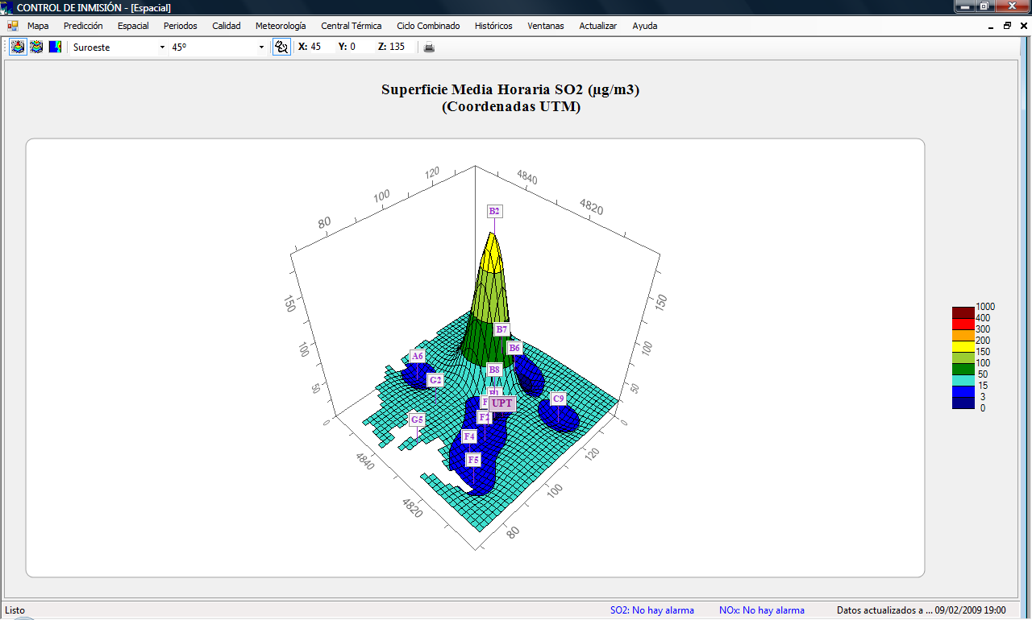
RESULTADOS
PREDICCIÓN ESPACIAL PARAMÉTRICA
09/02/09

Slide 26
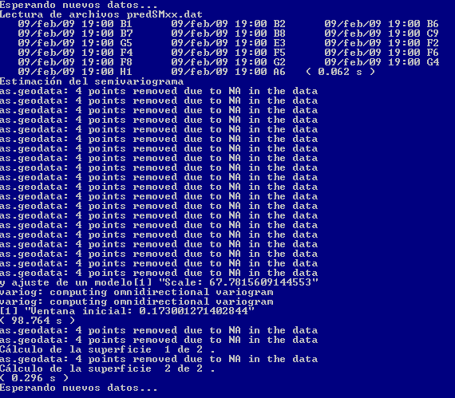
RESULTADOS
PREDICCIÓN ESPACIAL NO PARAMÉTRICA
09/02/09

Slide 27
RESULTADOS
PREDICCIÓN ESPACIAL NO PARAMÉTRICA
09/02/09

Slide 28
SIPEI
MODELOS DE CLASIFICACIÓN
  Proporcionan con frecuencia minutal, la probabilidad estimada de que el origen de un episodio de alteración de calidad de aire sea debido a la central térmica o a la de ciclo combinado. Tienen en cuenta:
    Diferencias en los niveles de emisión de las centrales.
    Diferencias en las condiciones de emisión de las centrales, especialmente en la altura de las chimeneas.
    El SO₂ pierde interés a favor del NO_{x}.
    El modelo inicial no se puede aplicar al Ciclo Combinado.
    Es posible utilizar en el modelo variables meteorológicas (como la dirección o velocidad del viento).
Predicción
Modelos de clasificación

Slide 29
SIPEI
Se diseñó una estructura modular compuesta por cuatro modelos, cada uno dotado de identidad propia y orientado a resolver un problema concreto.
Modelo de históricos
  Es un modelo desarrollado exclusivamente para la generación de muestras artificiales del NO_{x} de fondo a partir de los datos históricos de inmisión utilizando una estimación no paramétrica.
Modelo de ratios
  Es una evolución del modelo inicial de ratios en el que además del NO_{x} de fondo se considera el del Ciclo Combinado.
  Se utiliza para obtener las probabilidades estimadas de que el origen del SO₂ y del NO_{x}, respectivamente, sea para la Central Térmica.
Predicción
Modelos de clasificación

Slide 30
SIPEI
Modelo de viento
  Se utiliza para obtener la probabilidad estimada de que las emisiones del Ciclo Combinado puedan incidir en una estación en función del viento.
Modelo mixto
  Este modelo, permite obtener las probabilidades estimadas de que el origen del NO_{x} sea la Central Térmica o el Ciclo Combinado, respectivamente.
  Se asume que no hay presencia de niveles de SO₂ imputables al Ciclo Combinado y, por tanto, su probabilidad es nula.
Predicción
Modelos de clasificación

Slide 31
SIPEI
  Este modelo consta de dos etapas
    Etapa 1: Con las muestras artificiales del NO_{x} de fondo de la Central Térmica se obtiene una conjunta del Ciclo Combinado y otros posibles focos.
    Etapa 2: Se asigna la probabilidad de que el origen esté en la central Térmica o en el ciclo combinado.
      En esta segunda etapa influye la probabilidad de que las emisiones de Ciclo Combinado puedan incidir en cada estación en función del viento.
Predicción
Modelos de clasificación

Slide 32
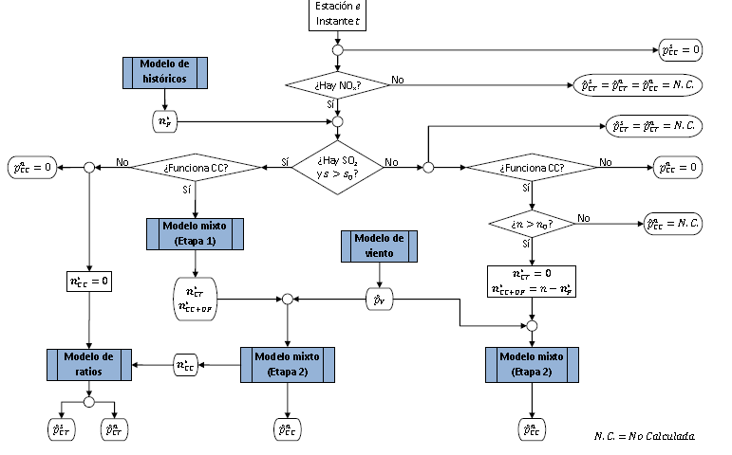
SIPEI
Predicción
Modelos de clasificación: Esquema actual

Slide 33
SIPEI
OBSERVACIONES
  Se establecen niveles mínimos de referencia tanto para el SO₂ como para el NO_{x} (representados en el esquema por s₀ y n₀, respectivamente) que determinan la necesidad o no de realizar determinados cálculos.
  Si hay o no SO₂, si hay o no NO_{x} y si funciona o no el Ciclo Combinado. Estos criterios dicotómicos se fijaron en función de restricciones y necesidades del sistema.
  La probabilidad estimada de que el origen del NO_{x} sea la Central Térmica es calculada mediante el modelo de ratios, cuando también se podría obtener mediante la segunda etapa del modelo mixto.
      aprovechar la presencia de SO₂ la cual es utilizada en el modelo de ratios pero no en el mixto.
Predicción
Modelos de clasificación

Slide 34
SIPEI
EN ESTUDIO
  Se continúan realizando investigaciones sobre posibles relaciones de cointegración entre las variables de SO₂ y NO_{X} que serán de gran utilidad para plantear nuevos métodos de clasificación
  También el estudio con modelos de datos direccionales podría aportar interesantes aplicaciones en la determinación del origen de un episodio.
Predicción
Modelos de clasificación

Slide 35
SIPEI
Visualización

Slide 36
SIPEI
Durante el periodo 2008-2009 se elaboraron dos versiones del programa de Visualización de la Predicción de Inmisión:
VPR_INM_2007-v.3.0.0.0
  Cambio en la red de estaciones y se aprovechó esta situación para realizar numerosos cambios que se habían pedido.
VPR_INM_2007-v.3.1.0.0
  Nuevas metodologías para la identificación del origen de un episodio.
Visualización
Situación

Slide 37
SIPEI
MAPA
  En esta pantalla se pueden visualizar diferentes datos a modo de resumen de la situación y la actividad actuales.
Visualización
Mapa

Slide 38
SIPEI
La novedad de esta versión respecto a la anterior es:
  Clasificación relativa a la estimación de la probabilidad de que los niveles de SO2 y NOx mostrados puedan deberse a la actividad de la Central Térmica y/o el Ciclo Combinado.
  El valor máximo de SO2 se destaca mostrando en color rosa el código de la estación en que se alcanza y el valor máximo de NOx se destaca mostrando en color azul el código de la estación en que se alcanza.
Visualización
Mapa

Slide 39
SIPEI
NIVELES DE ALARMA
No hay alarma
  No existe previsión de alcanzar niveles significativos en las concentraciones de calidad de aire ambiente.
Alarma Nivel 1
  Existe previsión de alcanzar niveles significativos en las concentraciones de calidad de aire ambiente, lo que requiere vigilar su evolución temporal.
Alarma Nivel 2
  Existe previsión que indica riesgo de superación de los niveles de referencia horarios, establecidos en la legislación vigente, para calidad de aire ambiente.
Visualización
Niveles de alarma

Slide 40
SIPEI
NIVELES DE CLASIFICACIÓN
Nula/NC
  La probabilidad estimada es nula o no ha sido calculada, ya sea por falta de datos o porque los valores de SO₂ o NO_{x} medidos no son significativamente importantes.
Muy baja
  La probabilidad estimada es muy baja, prácticamente insignificante.
Baja
  La probabilidad estimada comienza a ser relevante, pero se mantiene todavía en niveles bajos.
Visualización
Niveles de clasificación

Slide 41
SIPEI
Media
  La probabilidad estimada es moderada e indica que ya no se puede descartar que el origen del SO₂ o NO_{x} medidos sea debido a la actividad de la Central Térmica o el Ciclo Combinado, según sea el caso.
Alta
  La probabilidad estimada es alta, lo que indica que es muy posible que el origen del SO₂ o NO_{x} medidos sea debido a la actividad de la Central Térmica o el Ciclo Combinado, según sea el caso.
Visualización
Niveles de clasificación

Slide 42
SIPEI
Niveles de alarma | S0₂ | NO_{x}
No hay alarma | -2.00 / 100.00 | -2.00 / 50.00
Alarma nivel 1 | 100.00 / 200.00 | 50.00 /150.00
Alarma nivel 2 | 200.00 /350.00 +350.00 | 150.00 /200.00 +200.00
Niveles de clasificación | S0₂ | NO_{x}
Nula/NC | -1.00 / 0.00 | -1.00 / 0.00
Muy baja | 0.00 / 1.00 | 0.00 / 1.00
Baja | 1.00 / 30.00 | 1.00 / 30.00
Media | 30.00 / 70.00 | 30.00 / 70.00
Alta | +70.00 | +70.00
Visualización
Niveles de alarma y de clasificación

Slide 43
SIPEI
PREDICCIÓN
  En esta ventana se pueden visualizar los valores de inmisión obtenidos en cada una de las estaciones de medición para el SO₂ y el NO_{x}, así como las predicciones realizadas para cada uno de ellos.
Visualización
Modelos de predicción

Slide 44
SIPEI
ESPACIAL
  En esta ventana se puede visualizar la superficie media horaria de SO₂ abarcando el área de las estaciones de medición.
Visualización
Predicción espacial

Slide 45
SIPEI
PERIODOS
  En esta ventana se pueden visualizar los valores cincominutales, de evolución en media horaria y diaria y los límites horarios de periodos para cada una de las estaciones de medición y de SO₂, NO_{x}, CO, O₃, PM₁₀ y PM_{2,5}.
Visualización
Periodos

Slide 46
SIPEI
CALIDAD
  En esta ventana se pueden visualizar los valores minutales y horarios de calidad de aire para cada una de las estaciones de medición para el SO₂, NO_{x}, CO, O₃, PM₁₀ y PM_{2,5}.
Visualización
Calidad del aire

Slide 47
SIPEI
METEOROLOGÍA
  En esta ventana se pueden visualizar diferentes valores proporcionados por la estación meteorológica
Visualización
Meteorología

Slide 48
SIPEI
CENTRAL TÉRMICA
  En esta ventana se pueden visualizar diferentes valores de emisión y actividad de la central térmica.
Visualización
Central térmica

Slide 49
SIPEI
CICLO COMBINADO
  En esta ventana se pueden visualizar diferentes valores de emisión y actividad del ciclo combinado.
Visualización
Ciclo combinado

Slide 50
SIPEI
HISTÓRICOS
  Permite acceder a la Plataforma Históricos previa selección del fichero correspondiente al día que se desea consultar.
      Gráficos de inmisión, de meteorología, de la central térmica y del ciclo combinado y obtener e imprimir informes.
Visualización
Históricos

Slide 51
SIPEI
VENTANAS
  Permite gestionar el modo en que se muestran y disponen las ventanas.
ACTUALIZAR
  Permite actualizar (refrescar) los datos.
AYUDA
  Permite acceder a diferentes opciones de información y ayuda.
Visualización
Históricos

Slide 52
FUNCIONAMIENTO DEL CICLO COMBINADO

Slide 53
ENE | FEB | MAR | ABR | MAY | JUN | JUL | AGO | SEP
9 | 0 | 6 | 3 | 11 | 27 | 31 | 31 | 8

Slide 54
SIPEI 2010
Situación actual
Santiago de Compostela
21 de diciembre de 2009

